Slide 1
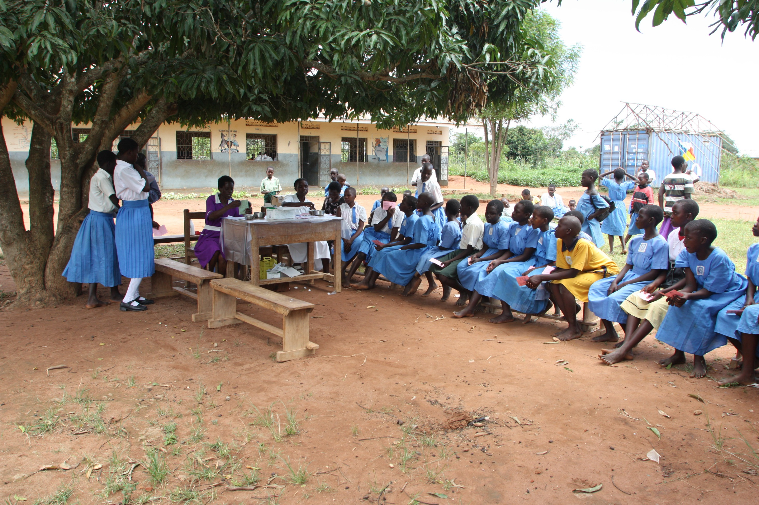
La vaccination HPV à dose unique Cathy Ndiaye, PhD, MPH Directrice des programmes de vaccination HPV PATH

Slide 2
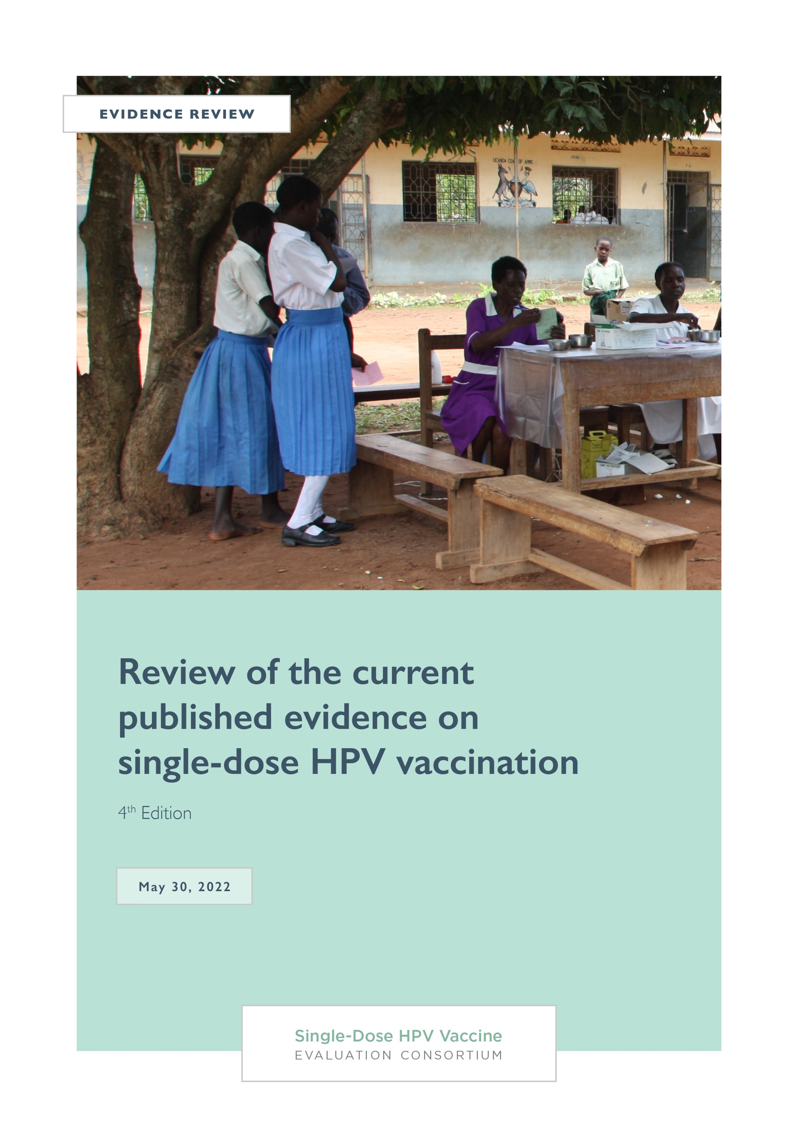
Consortium d’évaluation du vaccin HPV à dose unique
Rassemble, évalue et synthétise les données publiées existantes venant d’essais cliniques, d’études d’observation et de travaux de modélisation économique et d’impact sur la vaccination contre le HPV à dose unique.
Les résumés des données probantes, les diapositives et d'autres ressources, y compris les traductions, sont disponibles sur le site web du Consortium : www.path.org/singledosehpv

Slide 3
A propos du consortium sur la vaccination HPV à dose unique
Institutions membres du consortium:
PATH
Harvard University
London School of Hygiene & Tropical Medicine
Université Laval
University of British Columbia
US Centers for Disease Control and Prevention
US National Cancer Institute
Wits Reproductive Health and HIV Institute
Kirby Institute at University of New South Wales

Slide 4
A propos du consortium sur la vaccination HPV à dose unique
Membres conseillers techniques du consortium :
World Health Organization
International Agency for Research on Cancer
Medical Research Council Unit The Gambia at the London School of Hygiene & Tropical Medicine
Instituto Nacional de Salud Pública de Mexico
Québec Institut National de Santé Publique
Victorian Cytology Service, Australia
University of Washington, USA
International Vaccine Institute, South Korea

Slide 5
Les vaccins anti-HPV et les recommendations de l’OMS

Slide 6
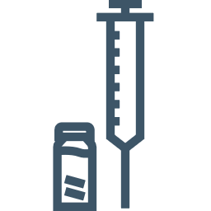

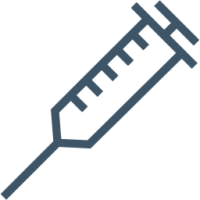


Quatre vaccins anti-HPV sûrs et très efficaces sont préqualifiés par l’OMS
Vaccins anti-HPV préqualifiés par l’OMS¹
Quadrivalent (4vHPV, Gardasil®)
Bivalent (2vHPV, Cervarix®)
Nonavalent (9vHPV, Gardasil®9)
Bivalent (2vHPV, Cecolin®)
Types de HPV ciblés
6, 11, 16, 18
16, 18
6, 11, 16, 18, 31, 33, 45, 52, 58
16, 18
Efficacité
> 95 %
Nombre de doses*
2
Année d’enregistrement initial
2006
2007
2014
2019
Préqualification par l’OMS
2009
2009
2018
2021
Distribué par Gavi
Sous réserve de disposer d’un produit au prix approprié
En fonction des discussions relatives aux programmes nationaux
*Selon les informations posologiques, pour les femmes de moins de 15 ans ; 3 doses pour les femmes de 15 ans ou plus, séropositives ou immunodéprimées.
1. HPV working group – Gavi Secretariat and partners [Groupe de travail sur l’HPV – Secrétariat de Gavi et partenaires]. Gavi-supported HPV vaccines profiles to support country decision making [Profils de vaccins contre le VPH soutenus par Gavi pour soutenir la prise de décision des pays], May 2021 [mai 2021]. Available at [Disponible chez] https://www.gavi.org/sites/default/files/support/Gavi_HPV_vaccine_profiles.pdf.

Slide 7
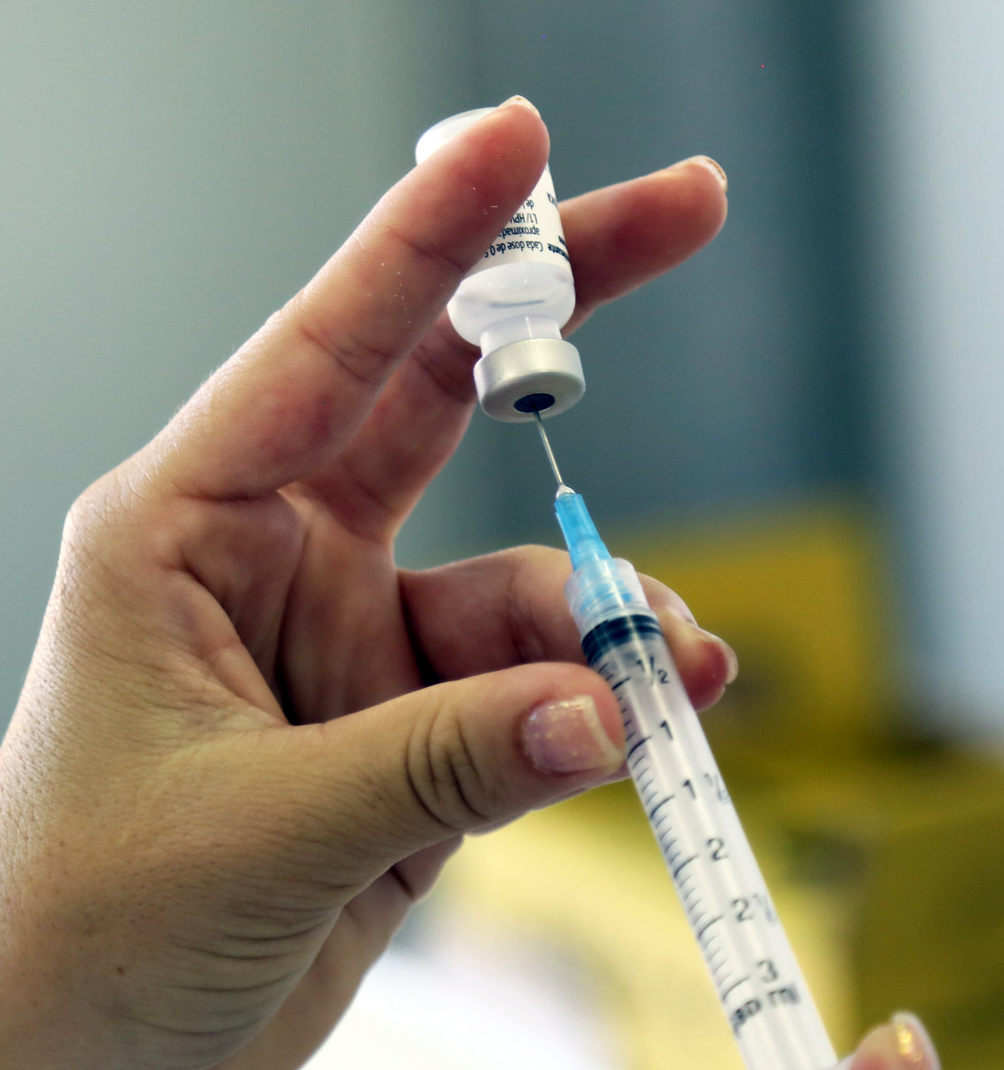
Les vaccins anti-HPV
Les vaccins anti-HPV actuels sont prophylactiques, c’est-à-dire qu’ils doivent être administrés avant l’exposition aux HPV.
Les vaccins anti-HPV ont été introduits en 2006 selon un schéma de trois doses.
En 2014, l’OMS a réduit le schéma de trois doses à deux doses pour le groupe cible primaire des filles âgées de 9 à 14 ans, suite à un examen des données par le SAGE.
Les données probantes montrent aujourd’hui une efficacité et une efficience comparables entre les schémas à dose unique et multidoses dans la prévention des infections par les HPV 16/18, jusqu’à 12 ans après la vaccination.

Slide 8
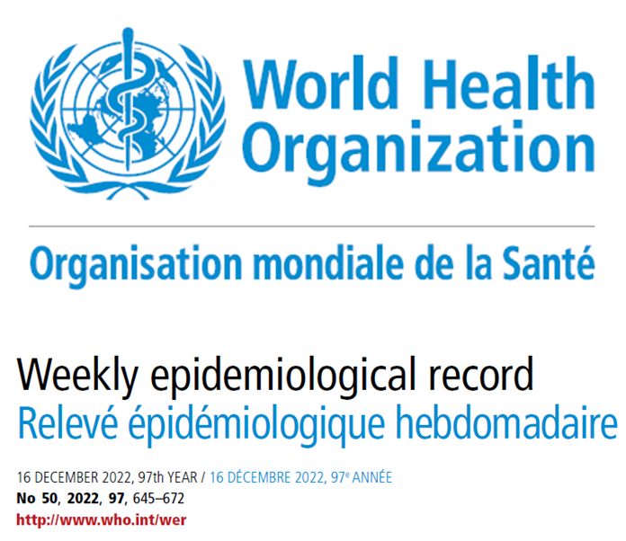
Schémas de vaccination anti-HPV
Recommandations actuelles du Groupe consultatif stratégique d’experts
de l’Organisation mondiale de la Santé sur la vaccination (SAGE)
(Relevé épidémiologique hebdomadaire [REH] juin 2022)* :
Schéma à une ou deux doses pour la cible primaire des filles âgées de 9 à 14 ans
Schéma à une ou deux doses pour les jeunes femmes âgées de 15 à 20 ans
Deux doses avec un intervalle de 6 mois pour les femmes de plus de 21 ans
Les personnes immunodéprimées, y compris celles atteintes du VIH, doivent recevoir trois doses, si possible, et sinon, au moins deux doses
Le SAGE a exhorté tous les pays à introduire le vaccin anti-HPV pour le groupe cible primaire des filles âgées de 9 à 14 ans et, si possible et abordable, à donner la priorité au rattrapage dans les cohortes plus âgées et aux filles manquées par le biais de la vaccination de cohortes multi-âges (CMA) jusqu’à 18 ans.
*Sous réserve de modification en attendant l’approbation officielle de l’OMS et l’inclusion dans le document de position sur les HPV
Notes:
Les données probantes montrent aujourd’hui une efficacité et une efficience comparables entre les schémas à dose unique et multidoses dans la prévention des infections par les HPV 16/18, jusqu’à 12 ans après la vaccination.
En juin 2022, le SAGE de l’OMS a approuvé l’optimisation des schémas de vaccination anti-HPV, notant qu’une dose unique offre une solide protection contre le cancer du col de l’utérus.

Slide 9
Données actuelles en faveur de la vaccination HPV à dose unique

Slide 10
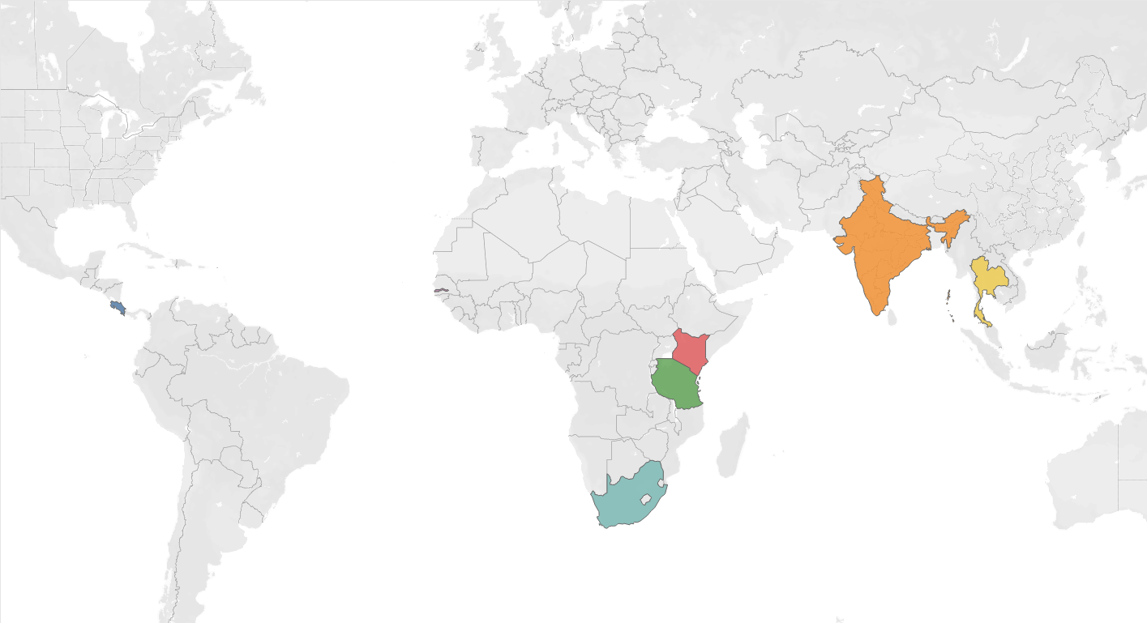


Localisation des essais cliniques portant sur les vaccins anti-HPV à dose unique
Localisation des essais cliniques
Costa Rica
CVT ; efficacité après 11 ans/immunogénicité
Inde
ESCUDDO ; efficacité (critères virologiques)
HANDS ; immunogénicité
PRIMAVERA ; immunogénicité
IARC India; efficacité (critères virologiques et histologiques)
Kenya
Thailand impact study ; efficacité (critères virologiques)
Afrique du Sud
KEN SHE ; efficacité
Tanzanie
DoRIS ; immunogénicité
Thaïlande
Gambie
HOPE ; efficacité (critères virologiques)

Slide 11
Dose unique - thèmes et questions clés
Plausibilité biologique
Niveau de protection d’une dose unique
La protection par dose unique est-elle semblable à celle des schémas multidoses ?
Durabilité de la protection après une dose unique
Un schéma à dose unique serait-il applicable à différentes populations ?
Dans tous les groupes d’âge
Dans toutes les régions géographiques
Mâles
Personnes vivant avec le VIH

Slide 12
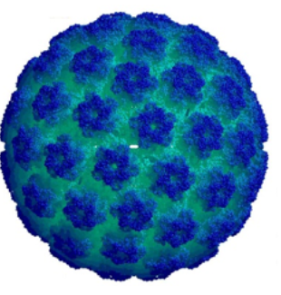
Grande efficacité des vaccins anti-HPV
Les anticorps sont les principaux vecteurs de la protection pour les vaccins anti-HPV VLP L1.
La taille des particules (50-55 nm) et la géométrie (épitopes répétitifs) des VLP sont optimales pour stimuler le système immunitaire, y compris la génération de cellules productrices d’anticorps spécifiques de l’antigène d’une grande longévité.
Des taux d’anticorps durables (> 10 ans) et stables indiquent l’induction de plasmocytes d’une grande longévité.
Le HPV est fortement sensible à l’inhibition par les anticorps au site de l’infection.
Le taux minimal d’anticorps requis pour la protection n’a pas encore été établi.
De faibles niveaux d’anticorps apportent une protection in vivo (modèles sur les animaux).
Schiller J, Lowy D. Explanations for the high potency of HPV prophylactic vaccines. Vaccine. 2018;36(32 Pt A):4768-4773. doi: 10.1016/j.vaccine.2017.12.079.

Slide 13
Dose unique - Thèmes et questions clés
Plausibilité biologique
Niveau de protection d’une dose unique
La protection par dose unique est-elle semblable à celle des schémas multidoses ?
Durabilité de la protection après une dose unique
Un schéma à dose unique serait-il applicable à différentes populations ?
Dans tous les groupes d’âge
Dans toutes les régions géographiques
Males
PLWH

Slide 14




Les données issues d’études cliniques menées dans de nombreuses régions du monde suggèrent qu’un schéma à dose unique offre des niveaux de protection élevés, d’une ampleur semblable à celle des schémas multidoses
Étude*
KENya Single-dose HPV-vaccine Efficacy (KEN SHE)¹
Dose Reduction Immunobridging and Safety (DoRIS)²
International Agency for Research on Cancer (IARC)³
Costa Rica HPV Vaccine Trial (CVT)⁴
Année de référence (début)
2018
2017
2009
2004
Pays
Kenya
Tanzanie
Inde
Costa Rica
Principales conclusions
La vaccination à dose unique avec Gardasil®9 ou Cervarix® était efficace à environ 98 % pour prévenir l’apparition d’une nouvelle infection persistante par les HPV 16/18 chez les adolescentes et les jeunes femmes africaines.
Les taux d’anticorps chez les filles ayant reçu une dose unique de Gardasil®9 ou de Cervarix® étaient au moins aussi élevés que ceux des femmes ayant participé aux études CVT ou IARC India au cours desquelles une efficacité a été démontrée.
Les données suggèrent que l’efficacité d’une dose unique de vaccin anti-HPV peut s’appliquer à d’autres régions géographiques dans le groupe d’âge ciblé des 9 à 14 ans.
Une dose unique a montré une efficacité d’environ 95 % avec Gardasil® contre l’infection persistante par les HPV 16/18 pendant au moins 10 ans.
Efficacité comparable du vaccin, quel que soit le schéma posologique avec Gardasil® (1, 2 ou 3 doses).
Efficacité comparable d’une et de trois doses de Cervarix® dans la protection contre l’infection par les HPV 16/18 pendant 10 ans après la vaccination.
Niveau d’anticorps induit 10 fois plus élevé après une dose unique qu’après une infection naturelle
*Toutes les études font l’objet d’un suivi à long terme.
1. Barnabas R, Brown E, Onono M, et al. Efficacy of Single-Dose HPV Vaccination Among Young African. NEJM Evidence. 2022. doi: 10.1056/EVIDoa2100056. | 2. Watson-Jones D, Changalucha J, Whitworth H, et al. Immunogenicity and Safety Results Comparing Single Dose Human Papillomavirus Vaccine with Two or Three Doses in Tanzanian girls - the DoRIS Randomised Trial. Lancet. Preprint posted online March 11, 2022. https://dx.doi.org/10.2139/ssrn.4055429. | 3. Basu P, Malvi SG, Joshi S, et al. Vaccine efficacy against persistent human papillomavirus (HPV) 16/18 infection at 10 years after one, two, and three doses of quadrivalent HPV vaccine in girls in India: a multicentre, prospective, cohort study [published correction appears in Lancet Oncol. 2022 Jan;23(1):e16]. Lancet Oncology. 2021;22(11):1518-1529. doi:10.1016/S1470-2045(21)00453-8. | 4. Kreimer AR, Sampson JN, Porras C, et al. Evaluation of Durability of a Single Dose of the Bivalent HPV Vaccine: The CVT Trial. Journal of the National Cancer Institute. 2020;112(10):1038-1046. doi:10.1093/jnci/djaa011.

Slide 15
Dose unique - Thèmes et questions clés
Plausibilité biologique
Niveau de protection d’une dose unique
La protection par dose unique est-elle semblable à celle des schémas multidoses ?
Durabilité de la protection après une dose unique
Un schéma à dose unique serait-il applicable à différentes populations ?
Dans tous les groupes d’âge
Dans toutes les régions géographiques
Males
PLWH

Slide 16
Autres données d'efficacité supportant une dose unique
Étude/conception | Objectifs principaux/calendrier
IARC, Inde Suivi d’un ERC comparant l’efficacité de 2 ou 3 doses (après la décision du Ministère indien de la Santé de suspendre la vaccination anti-HPV dans tous les essais) ; Gardasil® Femmes de 10 à 18 ans (~5 000 sujets) | Critère d’évaluation : infections persistantes par les HPV
Inde-CIRC Suivi d’un ERC comparant l’efficacité de 2 ou 3 doses après la suspension de Gardasil® Femmes de 10 à 18 ans (~5 000 sujets ont reçu une dose unique) | Efficacité du vaccin dans la prévention des infections persistantes jusqu’à 15 ans après la vaccination avec des schémas à 1, 2 et 3 doses
Extension de l’essai CVT, Costa Rica Femmes de 18 à 25 ans ; Cervarix® N = 3 727 (196 ont reçu une dose unique) | Critère d’évaluation : infections prévalentes par les HPV
Extension de l’essai CVT, Costa Rica Femmes de 18 à 25 ans ; Cervarix® N = 3 727 (196 ont reçu une dose unique) | Efficacité dans la prévention des infections prévalentes après 9 et 11 ans (1, 2 et 3 doses)
IARC : International Agency for Research on Cancer ; CVT : Costa Rica Vaccine Trial ; ERC : essai randomisé et contrôlé ; N : nombre de participantes

Slide 17
Essai IARC Inde – 10 ans efficacité du vaccin
Infections persistantes anti-HPV 16/18
 | Nombre de femmes évaluées | Nombre d’événements | Taux brut d’attaque (%) | Estimation ponctuelle de l’EV ajustée | EV ajustée (IC à 95 %)
Non vaccinées | 1 260 | 32 | 2,54 | Référence
Dose unique | 2 135 | 1 | 0,05 | 95,4 | 85,0 ; 99,9
2 doses (0, 6 M) | 1 452 | 1 | 0,07 | 93,1 | 77,3 ; 99,8
3 doses | 1 460 | 1 | 0,07 | 93,3 | 77,5 ; 99,7
IC : intervalle de confiance confidence interval ; M : mois ; EV : efficacité du vaccin
Résultats d'efficacité similaires jusqu'à 12 ans après la vaccination .
Dans les cohortes vaccinées, aucun lésions cervicales de haut grade anti-HPV-16/18 jusqu'à 12 ans après la vaccination .
Basu P, Malvi SG, Joshi S, et al. Vaccine efficacy against persistent human papillomavirus (HPV) 16/18 infection at 10 years after one, ¿o, and three doses of quadrivalent HPV vaccine in girls in India: a multicentre, prospective, cohort study [published correction appears in Lancet Oncol. 2022 Jan;23(1):e16]. Lancet Oncology. 2021;22(11):1518-1529. doi:10.1016/S1470-2045(21)00453-8; IPVC2023 Abstract (IPVC2023 Résumé) O177 / #862.

Slide 18
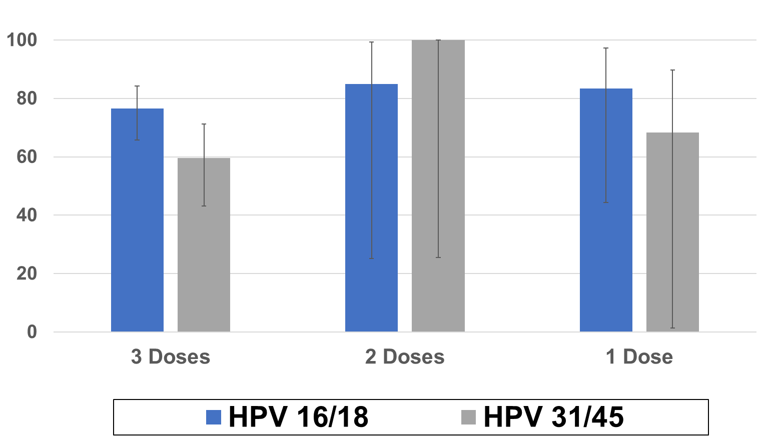
Essai Costa Rica HPV Vaccine - Efficacité
Infections prévalentes > 10 ans après la vaccination (CV)
Efficacité du vaccin (%)
(N = 1 365)
(N = 112)
1
2
CV : cohorte vaccinée ; N : nombre de participantes
1. Kreimer AR, Sampson JN, Porras C, et al. Evaluation of Durability of a Single Dose of the Bivalent HPV Vaccine: The CVT Trial. Journal of the National Cancer Institute. 2020;112(10):1038-1046. doi:10.1093/jnci/djaa011. | 2 Tsang SH, Sampson JN, Schussler J, et al. Durability of Cross-Protection by Different Schedules of the Bivalent HPV Vaccine: The CVT Trial. J Natl Cancer Inst. 2020;112(10):1030-1037. 10.1093/jnci/djaa010.

Slide 19
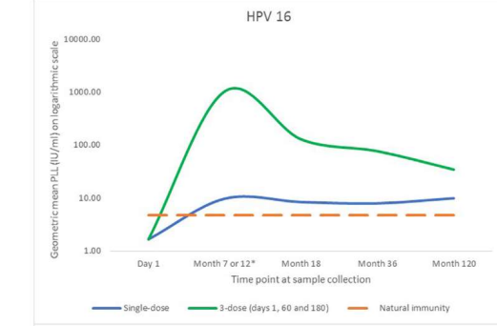
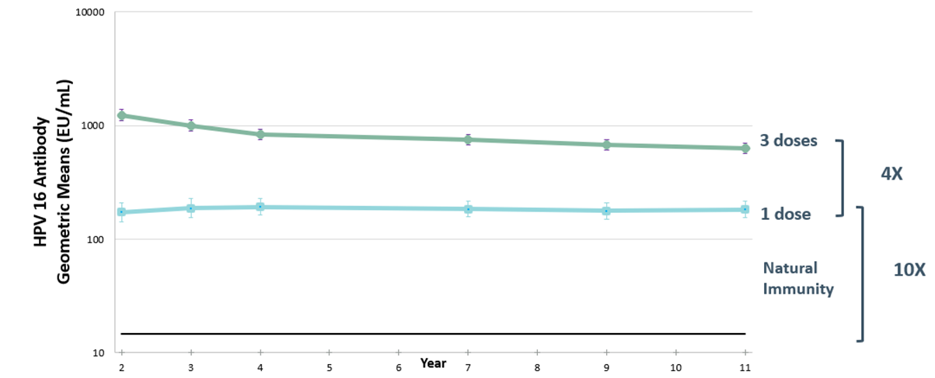
Niveaux stables d’anticorps contre le HPV-16 et 18 pendant plus d’une décennie après la vaccination plusieurs fois supérieurs à l’immunité naturelle
CVT - Cervarix
11-ans immunogénicité ;
Cinétique similaire jusqu’à 16 ans
après la vaccination
India IARC trial -Gardasil
10-ans immunogénicité
HPV-16
Joshi et Al. Vaccine 2023
Kreimer AR, Sampson JN, Porras C, et al. Evaluation of Durability of a Single Dose of the Bivalent HPV Vaccine: The CVT Trial. Journal of the National Cancer Institute. 2020;112(10):1038-1046. doi:10.1093/jnci/djaa011.

Slide 20
Dose unique - Thèmes et questions clés
Plausibilité biologique
Niveau de protection d’une dose unique
La protection par dose unique est-elle semblable à celle des schémas multidoses ?
Durabilité de la protection après une dose unique
Un schéma à dose unique serait-il applicable à différentes populations ?
Dans tous les groupes d’âge
Dans toutes les régions géographiques
Males
PLWH

Slide 21
Essai DoRIS – Immunobridging
Population concernée par le contrôle de l’efficacité
Costa Rica – CVT
Cervarix®: 18 à 25 ans
Inde – IARC
Gardasil®: 10 à 18 ans
Kenya – KEN SHE
Cervarix®: 15 à 20 ans Gardasil®9: 15 à 20 ans
Population concernée par l’immunobridging
Tanzanie – DoRIS
Cervarix®: 9 à 14 ans Gardasil®9: 9 à 14 ans
Objectif principal de l’immunobridging : NI de la GMC HPV 16/18 au 24e mois
Objectif secondaire de l’immunobridging : NI de la séropositivité HPV 16/18 au 24e mois
IARC : International Agency for Research on Cancer ; CVT : Costa Rica Vaccine Trial ; GMC : la moyenne géométrique des concentrations ; DoRIS : Dose Reduction Immunobridging and Safety ; KEN SHE : KENya Single-dose HPV-vaccine Efficacy ; NI : non-infériorité

Slide 22
Essai DoRIS - Immunobridging au 24e mois
Les barres horizontales noires représentent les titres d’anticorps médians
CVT : Costa Rica Vaccine Trial ; DoRIS : Dose Reduction Immunobridging and Safety
Baisley K, Kemp T, Kreimer A, et al. Comparison of Immune Responses after One Dose of HPV Vaccine in a Dose-Reduction HPV Vaccine Trial in Adolescent Girls in Tanzania to the Costa Rica Vaccine and India HPV Vaccine Trials. SSRN. Preprint publié en ligne le 11 mars 2022. https://dx.doi.org/10.2139/ssrn.4055429.

Slide 23
DEBS – Immunogénicité du vaccin 9vHPV avec rappel tardif
Essai prospectif, à un seul bras, ouvert évaluant la persistance des anticorps jusqu’à 24 mois après une dose unique de 9vHPV chez des filles en bonne santé âgées de 9 à 11 ans (N = 143) et les garçons (N=58).
HPV-16 IgG anticorps CMGs
 | N | CMGs | 95% IC | N | CMGs | 95% IC
 | Filles |  |  | Garçons
Baseline | 130 | 0.72 | 0.68; 0.77 | 49 | 0.75 | 0.65; 0.87
6 M | 130 | 25.28 | 21.66; 29.49 | 49 | 24.99 | 19.91; 31.36
12 M | 130 | 15.59 | 13.25; 18.35 | 49 | 12.07 | 8.96; 16.25
18 M | 130 | 15.91 | 13.35; 18.95 | 49 | 12.88 | 8.67; 19.13
24 M | 130 | 15.73 | 13.08; 18.91 | 50 | 13.41 | 9.16; 19.63
CMG : moyenne géométrique des concentrations ; DEBS : HPV vaccine delayed booster trial ; IC : intervalle de confiance ; M : mois ; N : nombre de participants
L’immunogénicité est comparable chez les filles et les garçons âgés de 9 à 11 ans
IPVC 2023; abstract O181 / #902

Slide 24
Essai HOPE – Étude de l'efficacité du HPV à une et deux doses sur la population
Dans le cadre d’un programme de rattrapage dans un district sud-africain, l’impact d’une dose unique de Cervarix chez des adolescentes de 10e année scolaire sur la prévalence du HPV-16/18 a été évalué à l’aide d’enquêtes transversales répétées.
HPV-16/18 prévalence
 | cas | Prévalence | aPR 95% IC | cas | Prévalence | aPR 95% IC
 | Total |  |  | PVVIH
Enquête pré-vaccinale | 172/770 | 22% | 0.49 (0.39; 0.62) | 73/232 | 32% | 0.58 (0.37; 0.94)
2 ans après le rattrapage de la dose unique | 111/964 | 12% | 0.49 (0.39; 0.62 | 25/130 | 19%
aPR : rapport de prévalence ajusté ; HOPE : HPV One and two dose Population Effectiveness ; IC : intervalle de confiance ; PVVS : personnes vivant avec le VIH
Preuves de l’impact à l’échelle de la population d’une dose unique de vaccin anti-HPV sur la prévalence du HPV 16/18, quel que soit le statut VIH
IPVC 2023; abstract O024 / #1426)

Slide 25
Données probantes de modélisation

Slide 26
Principaux points à retenir des analyses de modélisation à dose unique
Par rapport à l’absence de vaccination, la vaccination anti-HPV à dose unique entraînera une réduction conséquente du nombre de cas de cancer du col de l’utérus et constitue une intervention de santé publique de grande valeur.
La vaccination d’un plus grand nombre de filles avec une seule dose permettra d’éviter un plus grand nombre de cas de cancer du col de l’utérus que la vaccination d’un plus petit nombre de filles avec une seconde dose.
La mise en œuvre immédiate d’un programme de vaccination anti-HPV à dose unique présente plus d’avantages pour la santé que le report de sa mise en œuvre.

Slide 27
Impact sur le plan programmatique

Slide 28







Un schéma à dose unique pourrait résoudre les problèmes de mise en œuvre
Moins de rendez-vous à programmer et à assurer
Coordination simplifiée de la campagne
Pas besoin de planifier de suivi
Ressources humaines
Gouvernance
Données et numérique
Amélioration probable
Finances
Approvisionnement
Demande
Installations/distribution
Amélioration importante probable
Réduction du coût des opérations et des flacons de vaccin
Réduction du nombre de vaccins nécessaires pour une population donnée
Planification logistique et budgétaire facilitée pour les familles
Moins de stocks et de livraisons nécessaires
Un schéma à dose unique permet de surmonter plusieurs obstacles auxquels les PFR-PRI sont confrontés de manière disproportionnée en réduisant le nombre de doses à acheter, à distribuer, stocker, à administrer et suivre.

Slide 29
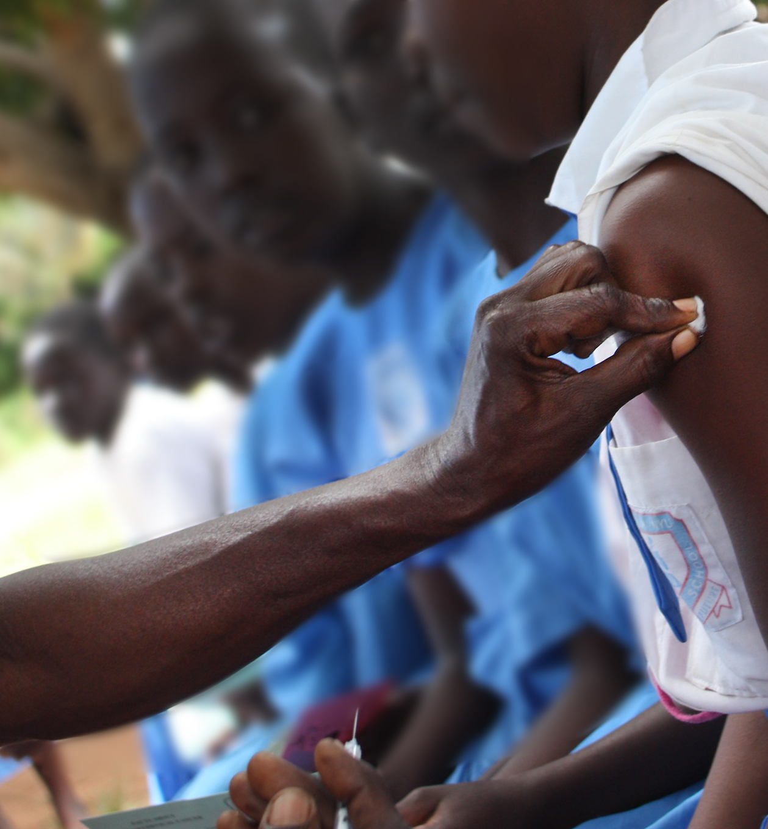
Élargir l’accès aux vaccins anti-HPV
La vaccination anti-HPV à dose unique :
Accélérer l’introduction pour les pays qui n’ont pas encore introduit le vaccin anti-HPV.
Favoriser de nouvelles options pour les programmes nationaux actuels en simplifiant la distribution, en réduisant les coûts des programmes et en augmentant potentiellement la couverture.
Réduire le risque de pénurie et de difficultés de distribution, comme celles rencontrées lors de la pandémie de COVID-19.
Accélérer la réalisation de l’objectif de vaccination de l’initiative de l’OMS pour l’élimination du cancer du col de l’utérus.

Slide 30
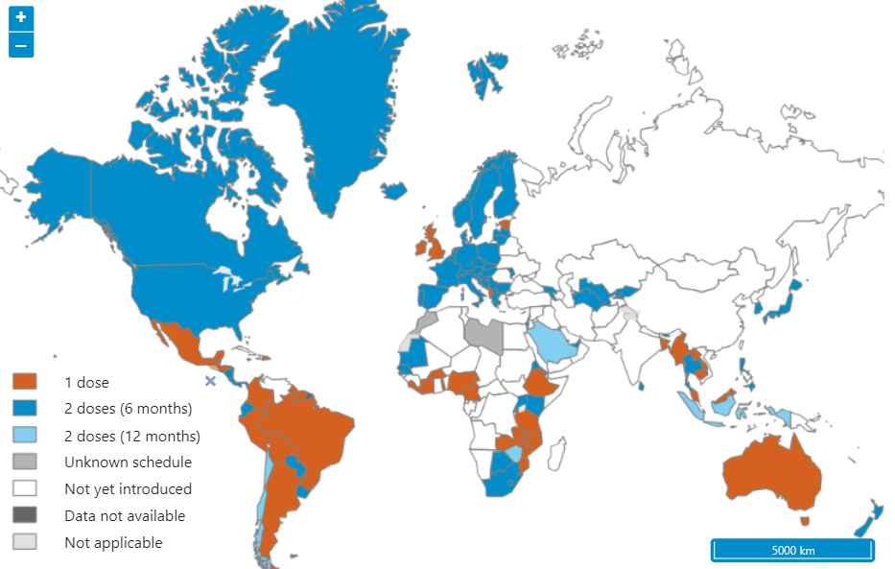
48 pays ont adopté le schéma à dose unique (Mai 2024)
30

Slide 31
MERCI

Slide 32
Situation sur la prise de décision sur la dose unique par région*
Region | Total countries that have decided to include an HPV vaccine single-dose schedule |  | Countries reviewing evidence on whether to include an HPV vaccine single-dose schedule |  | No data | Total
Total | n=35 |  | n=24 |  | n=76 | N=135
AFRO | Burkina Faso Cameroon Cap Verde Cote d’Ivoire Ethiopia Lesotho Malawi | Mozambique Mali Nigeria Sierra Leone Tanzania Togo Zambia | Eritrea Eswatini Gambia Ghana Kenya Lesotho Liberia | Mauritania Rwanda Sao Tome and Principe Senegal Uganda Zimbabwe | 21 | 45
EMRO | -- |  | -- |  | 12 | 12
EURO | Albania Kosovo | Montenegro Tajikistan | Armenia Georgia Kyrgyzstan | Moldova Uzbekistan | 14 | 21
PAHO | Bolivia Guyana Guatemala | Jamaica Mexico Peru | Honduras |  | 22 | 25
SEARO | Bangladesh India** | Myanmar Nepal | Bhutan Indonesia | Sri Lanka Timor-Leste | 3 | 11
WPRO | Cambodia Lao PDR Mongolia Samoa | Solomon Islands Tonga Tuvalu | Philippines |  | 15 | 20
*Information outlined in this slide is based on known reported status of country decisions, based on informal and formal reporting channels. Countries listed that have made a decision to include a single-dose schedule may not yet be implementing. There could be inconsistencies where there has not been reported changes. This list should not be considered comprehensive, nor final.
**India is implementing a mixed schedule in a phased introduction: 1-dose schedule in states where Cervarix® and Gardasil ® will be implemented, and a 2-dose schedule in states where SIIPL will be implemented
Sources: WHO HPV Vaccine Programme tracker; Gavi One Dose Decision Making tracker; Coalition to Strengthen the HPV Immunization Community (CHIC) Single Dose tracker
Last updated: 11 Aug 2023

Slide 33
Prochains résultats attendus des essais cliniques en cours

Slide 34
Données sur l’efficacité contre les infections persistantes par les HPV
Étude/conception | Objectifs principaux/calendrier
KEN SHE, Kenya Prospective, en aveugle, randomisée Femmes de 15 à 20 ans N = 2 250 dans 3 groupes : Cervarix® ; Gardasil®9 ; vaccination retardée | Efficacité du vaccin à 18 mois et à la fin de l’étude Données attendues : Analyse finale en 2024
Essai ESCUDDO, Costa Rica Femmes de 12 à 16 ans 4 groupes : 1 ou 2 doses de Cervarix® ; 1 ou 2 doses de Gardasil®9 ; (N = 5 000/groupe) Enquête Epi : 4 000 femmes de 17 à 20 ans | Non-infériorité des schémas à 1 ou 2 doses Efficacité du vaccin dans chaque groupe par rapport aux femmes non vaccinées Analyse intérimaire 4 ans après la vaccination Analyse finale 5 ans après la vaccination Données attendues : Données du M 48 au T3 2024 ; données finales au T3 2025
IARC, Inde Suivi d’un ERC comparant l’efficacité de 2 ou 3 doses après la suspension de Gardasil® Femmes de 10 à 18 ans (~5 000 sujets ont reçu une dose unique) | Efficacité du vaccin (critères virologiques et histopathologiques) pour les schémas à 1, 2 et 3 doses jusqu’à 15 ans après la vaccination Données attendues : Données de la 15e année en 2026
IARC : Centre international de recherche sur le cancer ; DoRIS : Dose Reduction Immunobridging and Safety ; ERC : essai randomisé et contrôlé; KEN SHE : KENya Single-dose HPV-vaccine Efficacy ; M : mois ; N : nombre de participantes

Slide 35
Données sur l’efficacité
Étude/conception | Objectifs principaux/calendrier
Essai sur l’impact en Thaïlande Enquêtes transversales auprès de filles de 15 ans (N ~ 2 600) et de 17 ans (N ~ 2 000) Filles < 15 ans ; Cervarix® 1 ou 2 doses | Efficacité d’une dose unique de 2vHPV après 2 et 4 ans par rapport aux élèves non vaccinées du même âge Efficacité de la dose unique par rapport aux schémas à 2 doses en termes de réduction de la prévalence des HPV ciblés par le vaccin après 4 ans Données attendues : Données de la 2e année au T2 2022, données de la 4e année au T3 2023
Essai HOPE, Afrique du Sud Enquêtes transversales répétées chez les filles de 17 et 18 ans N > 3 260 Filles ; Cervarix® | Impact sur la population du schéma vaccinal national à 2 doses (administrées à 9 ans) pour la protection contre les infections par les HPV 16 et 18 Impact sur la population du schéma vaccinal à dose unique (projet de démonstration chez les écolières de 15 ans) pour la protection contre les infections par les HPV 16 et 18 Déterminer si le statut d’infection par le VIH a une incidence sur l’efficacité des vaccins anti-HPV Données attendues : Données sur le schéma à dose unique au T1 2022 ; données sur le schéma à 2 doses au T3 2024
HOPE : HPV One and two dose Population Effectiveness ; N : nombre de participantes

Slide 36
Données sur l’immunogénicité
Étude/conception | Objectifs principaux/calendrier
DoRIS, Tanzanie Randomisée, sans aveugle Filles de 9 à 14 ans ; N = 930 dans 6 groupes : 1, 2, ou 3 doses de Cervarix® de Gardasil®9 | Non-infériorité immunologique de 1 dose par rapport à 2 ou 3 doses (séropositivité) au M 24 Non-infériorité immunologique de 1 dose par rapport aux témoins historiques de 10 à 25 ans (CMG) au M 24 (immunobridging avec CVT, IARC India et ESCUDDO) Persistance de la réaction immunitaire au M 36 pour les schémas à 1, 2 et 3 doses Données attendues : Pour le M 36 au T3 2022 ; pour le M 60 en 2024
Essai Primavera, Costa Rica Femmes ; 2 groupes (520 dans chaque groupe) : 1 dose de Cervarix® chez les filles de 9 à 14 ans ; 3 doses de Gardasil® chez les femmes de 18 à 25 ans | Non-infériorité de 1 dose de Cervarix® chez les filles de 9 à 14 ans par rapport à 3 doses de Gardasil® chez les femmes de 18 à 25 ans (population concernée par le contrôle de l’efficacité) Données attendues : Données du M 24 au T4 2022 ; données du M 36 au T4 2023
IARC : International Agency for Research on Cancer ; CVT : Costa Rica Vaccine Trial ; DoRIS : Dose Reduction Immunobridging and Safety ; DU : dose unique ; M : mois ; N : nombre de participantes ; NI : non-infériorité ; TMG ; titre moyen géométrique

Slide 37
Données sur l’immunogénicité
Étude/conception | Objectifs principaux/calendrier
Extension de l’essai CVT, Costa Rica Femmes de 18 à 25 ans ; Cervarix® N = 3 727 (196 DU) | Persistance de la réaction immunitaire pendant 20 ans après la vaccination (1, 2 et 3 doses) Données attendues : 14e et 16e années au T4 2022 ; 20e année en 2026
Essai HANDS*, Gambie Filles et femmes ; Gardasil®9 ; 5 groupes (344 dans chaque groupe) : 1 ou 2 doses de 4 à 8 ans ; 1 ou 2 doses de 9 à 14 ans ; 3 doses de 15 à 26 ans | Non-infériorité de 2 doses chez les filles de 4 à 8 ans par rapport à 3 doses chez les femmes de 15 à 26 ans (TMG) Comparaison de 1 dose chez les filles de 4 à 8 ans à 3 doses chez les femmes de 15 à 26 ans (TMG) Non-infériorité de 2 doses chez les filles de 9 à 14 ans par rapport à 3 doses chez les femmes de 15 à 26 ans (TMG) Données attendues : Données du M 24 au T2 2023 ; données du M 36 au T2 2024
CVT : Costa Rica Vaccine Trial ; DU : dose unique ; M : mois ; N : nombre de participantes ; TMG : titre moyen géométrique

Slide 38
Ressources complémentaires
Consultez www.path.org/singledosehpv
Examen des données publiées actuelles sur la vaccination anti-HPV à dose unique
Synthèse technique
Résumé général
Déclaration du consortium sur les données actuelles et leurs implications pour les politiques sanitaires
Publications pertinentes
Efficacy of single-dose HPV vaccination among young African women. NEJM Evidence. Avril 2022
Immunogenicity and Safety Results Comparing Single Dose Human Papillomavirus Vaccine with Two or Three Doses in Tanzanian Girls - the DoRIS Randomised Trial. Preprint. Mars 2022.
Comparison of Immune Responses after One Dose of HPV Vaccine in a Dose-Reduction HPV Vaccine Trial in Adolescent Girls in Tanzania to the Costa Rica Vaccine and India HPV Vaccine Trials. Preprint. Mars 2022.
Vaccine efficacy against persistent human papillomavirus (HPV) 16/18 infection at 10 years after one, two, and three doses of quadrivalent HPV vaccine in girls in India: a multicentre, prospective, cohort study. Lancet Oncology. Novembre 2021.
Evaluation of Durability of a Single Dose of the Bivalent HPV Vaccine: The CVT Trial. Journal of the National Cancer Institute. Octobre 2020.

Slide 39




Données en faveur des avantages d’un schéma vaccinal anti-HPV à dose unique
Données en faveur d’une dose unique :
Une dose unique offre des niveaux de protection élevés, d’une ampleur similaire (efficacité de 98 %) à celle des schémas multidoses.
Les schémas à dose unique peuvent présenter des économies significatives et peuvent aider à relever les défis globaux de distribution.
Les schémas à dose unique favorisent l’équité en matière de santé au niveau mondial, et contribueront à accroître l’accès et l’adoption du vaccin.
Atteindre un plus grand nombre de filles avec une seule dose permettra d'éviter beaucoup plus de cas de cancer du col de l'utérus que de vacciner moins de filles avec une seconde dose.

